Slide 1
Businessprocessen
Hoofdstuk 3 Inkopen – Purchasing – Procurement
http://www.inkoopportal.com/inkoopportal/inkoopkennis/inkoopproces

Slide 2
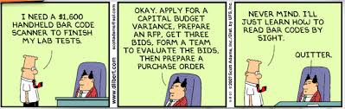
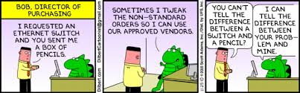

Slide 3

Overzicht
Het inkoopproces:
1.1 Terminologie
1.2 Definitie
1.3 6 fasen
1.4 RASCI
Inkoop en strategie: de Kraljic-matrix
Het inkoopproces in BPMN
Link met andere processen
Business Research

Slide 4

1. Het inkoopproces
Bekijk en beluister de eerste video van de Purchasing College Tour gegeven door Prof. Dr. Arjan Van Weele.
College Tour Purchasing Video 1: What is Purchasing?
Interesse gewekt? Nog 14 video’s te gaan

Slide 5
1. Het inkooproces
Het gaat in deze video over “organizational buying behaviour” ofwel elke activiteit waarvoor een bedrijf een factuur ontvangt.
Denk aan inkopen van grondstoffen, voorraden, IT-services, bureautica, juridisch advies, rollend materieel, transportdiensten, HR-services, catering, gebouwen, machines, hersteldiensten, …

Slide 6
1.1 Het inkoopproces: terminologie
Operationeel - KT
Ordering
Buying
Purchasing
Procurement
Sourcing
Supply Chain Management
Value Chain Management
Strategisch - LT

Slide 7
1.2 Het inkoopproces: definitie
Het inkoopproces omvat:
Alle goederen/diensten/werken die worden ingekocht en aanbesteed en waar dus een factuur tegenover staat
Alle activiteiten in de fasen van het inkoop/aanbestedingsproces
Alle afdelingen die deze activiteiten uitvoeren
De administratieve afhandeling van bestellingen en facturen

Slide 8
1.1 Het inkoopproces: definitie
Inkoop is alles waar een externe factuur tegenover staat
Inkoop is niet alleen de verantwoordelijkheid van de inkoopafdeling
Het inkoopproces is organisatiebreed
Notes:
Bron:http://www.europeseaanbestedingen.eu/europeseaanbestedingen/inkoop_binnen_overheid/inkoopproces_en_inkoopfunctie

Slide 9
1.3 Het inkoopproces in 6 fasen
Notes:
ATB = aanvraag tot bestelling
Strategisch formuleren en naleven van inkoopuitgangspunten die zijn afgeleid van de algemene strategie en doelstellingen van de organisatie, ze omvatten het optimaal inrichten van de inkooporganisatie, het beheren van strategische leveranciersrelaties en het bewaken van de inkoopkwaliteit
Tactische inkoop is het specifiëren van de behoeften, selecteren van leveranciers, contracteren van deze leveranciers…
Operationele inkoop bestellen en bewaken van bestellingen en nazorg en evaluatie.

Slide 10
Fase 1: Specificeren
Het omschrijven van de eigenschappen waaraan het product of dienst moet voldoen:
functionele specificatie: gewenste prestaties, output, gebruiksdoel
technische specificatie: omgeving, systeem waarbinnen het product dienst moet passen
commerciële specificatie: budget, kosten
logistieke specificatie: verpakking, eenheid, artikelnummer
Specificeren is de multifunctionele verantwoordelijkheid van én technologen én gebruikers én inkopers.
Notes:
Welke goederen en diensten zijn nodig, WAT zijn de precieze wensen
Bepalen van de behoeft van de gebruiker
Functionele specificatie
Beschrijft de funtionaliteit die een dienst of product moet hebben voor de gebruiker, een voorwerp waar ik mee kan schrijven
Technische specificatie
Beschrijft de technische eigenschappen van een product of dienst bv een blauwe pen van merk x met een rode dop

Slide 11

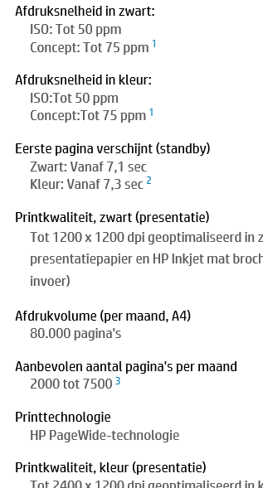
Fase 1: Specificeren
Bekijk de productspecificaties van de printer.
Welke specificaties zijn
Functioneel?
Technisch?
Commercieel?
Logistiek?
Notes:
Alleen technische en functionele specificaties
Geen commerciële en logistieke specificaties

Slide 12
Fase 2: Selecteren
Onderzoeken welke leveranciers en dienstverleners op basis van eisen en wensen vastgelegd in selectie- en gunningscriteria het meest in aanmerking komen.
Doel is firma’s selecteren die aantoonbaar een kwaliteitssysteem hebben geïmplementeerd.
Selecteren leidt tot een vaste vendorlist.
Bij het selectieproces moeten gebruikers, technische specialisten, productiemedewerkers, financiële experts, juristen, marketeers én inkopers betrokken zijn.
Notes:
Aan de hand van onderzoek kijken welke leveranciers, de beste producten tegen de beste prijs aanbiedt

Slide 13
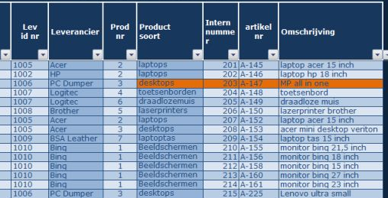
Fase 2: Selecteren
Voorbeeld van een Approved Vendorlist:

Slide 14
Fase 3: Contracteren
Onderhandelen over de vastgelegde specificaties:
technisch
functioneel
commercieel
juridisch
Leveringscondities, betalingscondities, afwijkingen rondom de vastgelegde specificaties, doorlooptijd, afroeporders, raamcontracten, prijzen en prijsschommelingen dienen contractueel geregeld te zijn.
Notes:
Het contracteren van de juiste leverancier + onderhandelen over de condities
Contract is een schriftelijk overeenkomst tussen twee of meer partijen voor het leveren van producten en of diensten door een leverancier

Slide 15
Fase 3: Contracteren
Zie voorbeeld inkoopcontract op Toledo
Volgende aspecten worden behandeld:
Overdracht van verplichtingen aan 3den | Prijs Prijsherzieningen | Levering en tijdstip van levering
Facturering en betaling | Verpakking | Tekortkoming
Documentatie | Garantie | Keuring
Ontbinding contract | Aansprakelijkheid | Geschillen
Eigendomsoverdracht (incotermen) | Geheimhouding | Orde, veiligheid en milieu

Slide 16
Fase 4: Bestellen
Interne aanvraag tot bestelling (ATB) omzetten in externe order.
De opdracht geven aan de leverancier om de gespecificeerde goederen of diensten volgens de in het contract vastgelegde voorwaarden te leveren, ook wel afroepen genoemd.
Streven naar minimale integrale kosten - Total Cost of ownership. Integrale kost bestaat uit:
bestelkosten
transportkosten
voorraadkosten
handlingkosten
systeemkosten
administratiekosten
Notes:
Het daadwerkelijk bestellen van de goederen die nodig zijn
Integrale kosten alle kosten die gemaakt moeten worden om een product of dienst te verwerven -> total cost of ownership niet alleen de inkoopprijs
Zie printer inkoopprijs maar nood aan cardrigdes die heel duur kunnen zijn
Goedkope printer hebben een lage aanschafwaarde maar vaak weer hele dure inktcartridges. Afhankelijk van de hoeveelheid die geprint wordt is het soms goedkoper om een duurdere printer aan te schaffen.
Een super zuinige AAA wasmachine gebruikt wellicht heel weinig energie, maar als je één wasmachine per week draait dan verdien je die zuinigheid nooit terug.

Slide 17
Fase 5: Bewaken
Controleren of de gemaakte afspraken in het contract nagekomen worden door de betrokken partijen: kwaliteit, levertijden, verpakking, prijzen, …
Kwalitatief en kwantitatief vergelijken of de levering overeenkomt met de order. Dit gebeurt door de pakbon (verzendbon) en de uiteindelijke factuur te vergelijken met de originele order.
Notes:
Bewaken van de leverancier, kijken naar beveiliging en controle van de goederen
Contract en bestelling dienen bewaakt te worden
Bijvoorbeeld bestel, lever en betalingscondities
Bijvoorbeeld leverdatum en kwaliteit

Slide 18
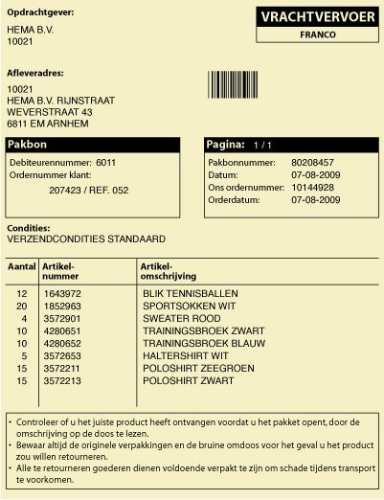
Fase 5: Bewaken
Voorbeeld van een pakbon opgemaakt door leverancier Hema bij het pick packen van de goederen die op de order van de afnemer staan.
Notes:
Een pakbon is een bij een verzonden collo gevoegde omschrijving van de inhoud. De pakbon wordt door leveranciers bij de uitlevering van het collo toegevoegd. De pakbon bevat informatie over de in de collo aanwezige producten of materialen en in veel gevallen informatie over de afzender.
Ter info: een pakbon is geen vrachtbrief.
De vrachtbrief wordt alleen gebruikt als de leverancier het bezorgen van de goederen uitbesteedt aan een vervoersbedrijf. Als de leverancier zelf het transport verzorgt, is er geen vrachtbrief. Een vrachtbrief is een lijst van de geplaatste bestellingen waarop is ingevuld welke goederen geleverd zijn. Bij aflevering moet aan de hand van de ontvangen vrachtbrief gecontroleerd worden of het aantal colli klopt. De medewerker controleert daarbij ook op zichtbare beschadigingen.
Op de vrachtbrief staat het aantal colli vermeld, op de pakbon van de leverancier staat het aantal geleverde stuks

Slide 19
Fase 6: Nazorg
Meten van prestaties van leveranciers:
kwaliteit (aantal afkeuringen, aantal niet conform specificaties)
leverbetrouwbaarheid (te laat, te vroeg, te veel, te weinig)
innoverend vermogen leverancier
Eventueel claims opstellen indien leveranciers niet aan de verwachte prestaties voldoen.
Auditing is een instrument om naast de prestaties ook de processen van de leverancier te toetsen.
Resultaat van al deze metingen is een ‘vendorrating’ of een ABC-ranking van de leveranciers.
Wanneer een leverancier een slechte rating krijgt, kan een herziening of een stopzetting van het contract nodig zijn.
Notes:
Zorgen dat de goederen intern op de juiste plek komen en worden geadministreerd + process van archiveren en evalueren
Belangrijkste prestatie indicatoren zijn levertijd, integrale kosten TCO, gewenste versus geleverde kwaliteit, leverbetrouwbaarheid in tijd en aantallen, de kwaliteit van facturering en tot slot innovatiegraad

Slide 20
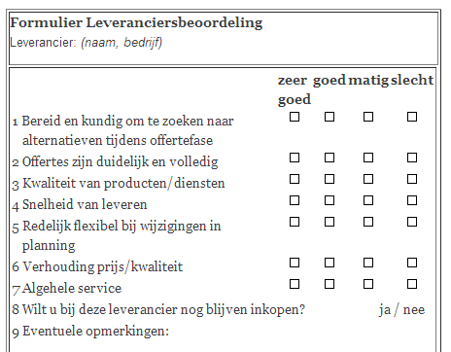
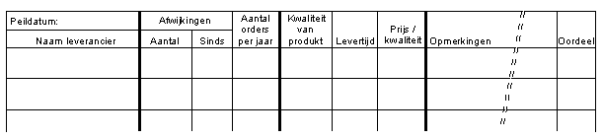
Fase 6: Nazorg
Leveranciersbeoordeling
Notes:
Bron: http://www.adburdias.nl/leveranciersbeoordeling.htm
Een voorbeeld uit de praktijk van verzorgingshuizen: De bloemen die op de afdelingen voor de gezelligheid worden neergezet, hebben geen grote invloed op de tevredenheid van de bewoners. De leverancier van die bloemen zal dus zelden of nooit beoordeeld worden. Wanneer hij wél beoordeeld wordt, zal dat op slechts weinig criteria zijn (vooral prijs waarschijnlijk). De tuin van het huis heeft een wat grotere invloed op de tevredenheid van de bewoners, en bepaalt mede de uitstraling. Het belang van de diensten van de hovenier is dus al groter. Deze zal waarschijnlijk jaarlijks beoordeeld worden, waarschijnlijk op enkele criteria (onder andere: het resultaat van zijn werk, klachten daarover en prijs). De apotheek die dagelijks de benodigde medicijnen levert is echter van essentieel belang voor het leveren van een goede zorg. Zowel de apotheek als de leveringen zullen dus geregeld beoordeeld worden. En de beoordeling zal op verscheidene criteria zijn (onder andere: leverbetrouwbaarheid, juiste leveringen, omgaan met klachten en wellicht ook prijs).

Slide 21
Fase 6: Nazorg
Resultaat beoordeling:
ABC-ranking van de leverancier
Voortaan alleen bij leverancier X bestellen als er haast is geboden. Leverancier Y levert beter en goedkoper, maar heeft daarvoor iets meer tijd nodig.
Materialen van leverancier Z moeten bij ontvangst volledig worden gecontroleerd, voordat ze worden gebruikt.
Bij leverancier Q mag niet meer besteld worden.

Slide 22
1.4 Het inkoopproces & RASCI/RACI
Het inkoopproces is een bron van fraude!
Inkopen → uitgaande geldstromen.
Bij een inkoopproces moet het dus duidelijk zijn wie verantwoordelijk is voor welk resultaat en wie welke activiteiten verricht.
Voor het beschrijven van deze taken, bevoegdheden en verantwoordelijkheden gebruikt men de RASCI/RACI methode.
Notes:
Responsible – Accountable –[Support] -Consulted -Informed

Slide 23
1.4 Het inkoopproces & RASCI/RACI
RACI of RASCI?
Er zijn twee methoden in omloop.
De RASCI-methode hanteert een extra rol Supportive.
Responsible – Accountable –[Support] -Consulted -Informed

Slide 24
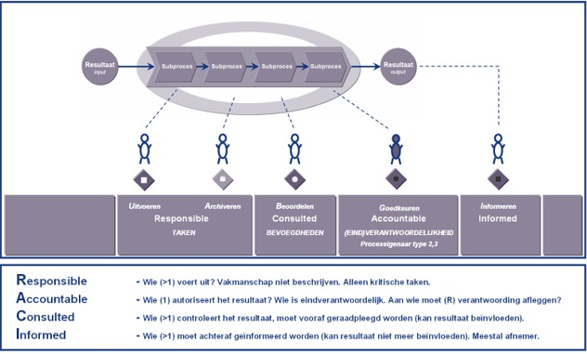
1.4 Het inkoopproces & RASCI/RACI

Slide 25
1.4 Het inkoopproces & RASCI/RACI
Vastleggen van verantwoordelijkheden en scheiding van taken gaat fraude tegen!

Slide 26
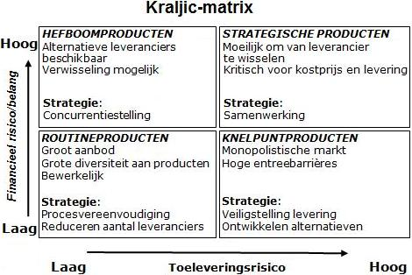
2. Inkoop en strategie

Slide 27
2. Inkoop en strategie
?
?
?
?

Slide 28
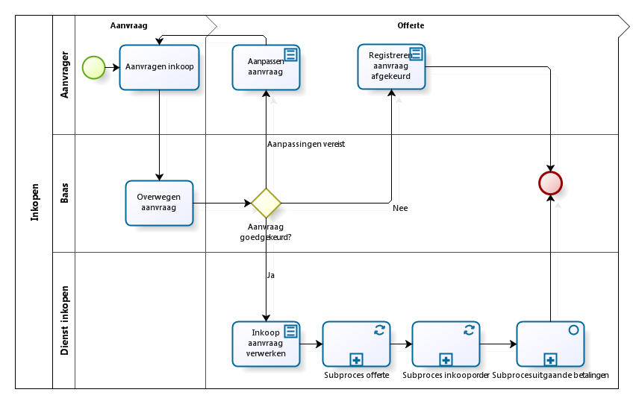
3. Het inkoopproces in BPMN

Slide 29
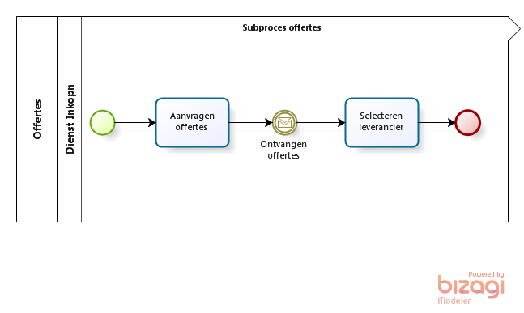
3. Het inkoopproces in BPMN

Slide 30
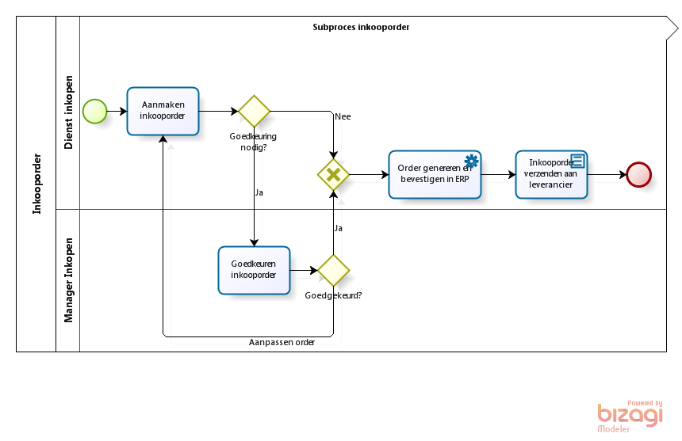
3. Het inkoopproces in BPMN

Slide 31
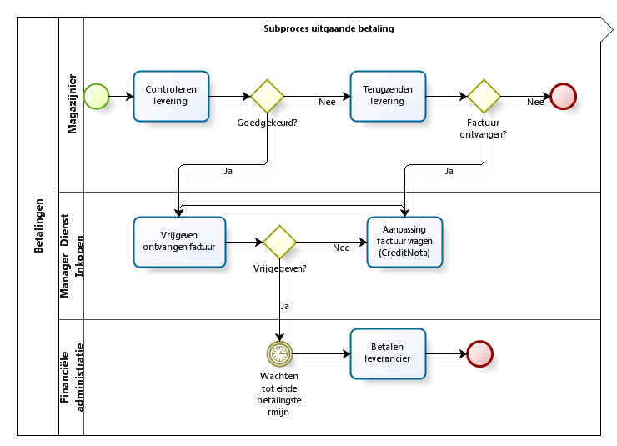
3. Het inkoopproces in BPMN

Slide 32
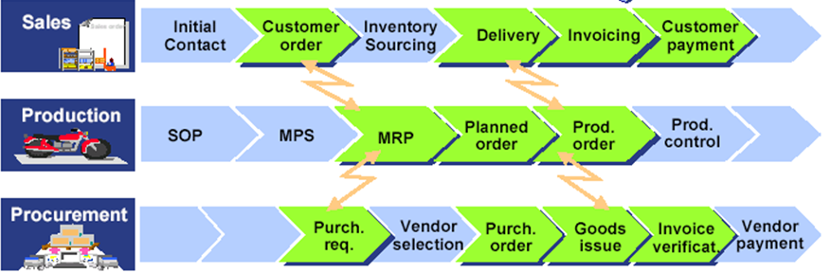
4. Link met andere processen

Slide 33


Business Research
Case inkoop bij TU Delft
Bespreek het vernieuwde inkoopproces bij TU Delft aan de hand van de vragenlijst

